Slide 1
Sistem Rekomendasi Lokasi Pencacahan Berbasis Konteks
Oleh: 23215131- Aris Prawisudatama
Pembimbing: I Gusti Bagus Baskara Nugraha
Disajikan dalam rangka sidang tesis
Institut Teknologi Bandung
Bandung, 18 April 2017

Slide 2
Pendahuluan
Latar Belakang
Pengumpulan data di Badan Pusat Statistik (BPS):
Data Primer
Data Sekunder
Wawancara:
Individu
Rumah tangga
Perusahaan
Alokasi petugas selama ini:
Domisili dekat dengan lokasi
Total biaya dan waktu minimal
Kompilasi data yang dikumpulkan pihak lain

Slide 3
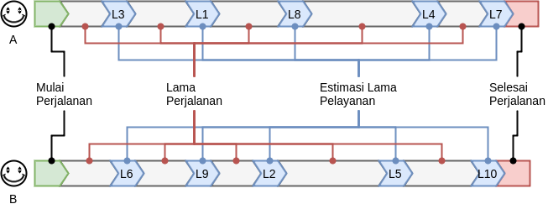
Pendahuluan
Latar Belakang
10 Lokasi Pencacahan
2 Petugas Pencacahan

Slide 4
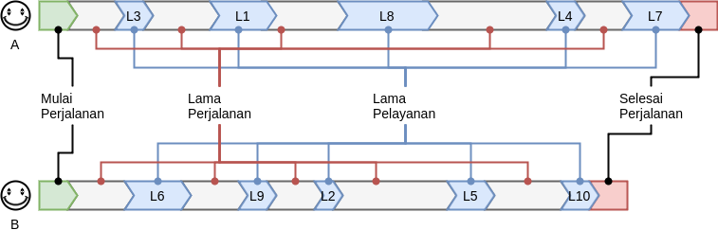
Pendahuluan
Latar Belakang
Lama pencacahan bervariasi
Banyaknya anggota rumah tangga
Jarak rumah tangga dalam sebuah Blok Sensus
Kelancaran wawancara
Solusi?
MDVRP

Slide 5
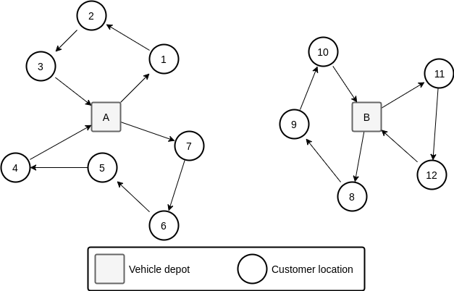
Pendahuluan
Latar Belakang
Apakah MDVRP ?
Multi-Depot Vehicle Routing Problem
Penentuan rute terbaik yang harus ditempuh oleh beberapa kendaraan untuk mengirimkan barang kepada konsumen.
Terdapat lebih dari satu depot.
Aturan dalam MDVRP ?
Setiap konsumen hanya dikunjungi sekali oleh satu kendaraan.
Setiap kendaraan memulai dan mengakhiri perjalanan pada depot yang sama.
Demand dari seluruh konsumen yang dikunjungi tidak melebihi kapasitas kendaraan.

Slide 6
Pendahuluan
Latar Belakang
Apa masalahMDVRP ?
MDVRP menentukan solusi terbaik hanya berdasarkan Total Biaya/Waktu Terendah
MDVRP tidak dapat melakukan estimasi waktu pencacahan pada tiap-tiap lokasi
Tidak dapat langsung digunakan
Perlu dilakukan improvement

Slide 7
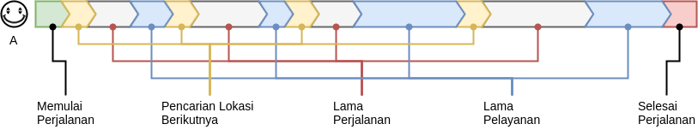
Pendahuluan
Hipotesis
Improvement?
Solusi dicari secara bertahap. Lokasi berikutnya ditentukan setelah selesai melakukan pencacahan pada satu lokasi.
Markov Process
Melibatkan konteks dari seluruh pencacah.
Tersentral
Publish/Subscribe

Slide 8
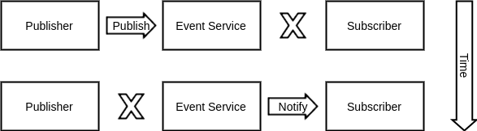
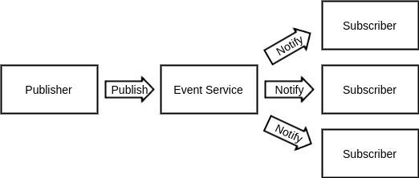
Pendahuluan
Hipotesis
Loose Coupling
Kenapa Publish/Subscribe?
Time Decoupling
Space Decoupling

Slide 9
Pendahuluan
Rumusan Masalah
Bagaimana menentukan konteks dari petugas pencacahan yang sesuai digunakan pada permasalahan rekomendasi lokasi pencacahan?
Bagaimana menyusun algoritma pencarian rekomendasi lokasi pencacahan dengan memanfaatkan konteks dari petugas pencacahan?
Bagaimana menyusun algoritma conflict resolution agar sistem tidak merekomendasikan lokasi yang sama pada dua atau lebih pencacah?
Bagaimana menentukan mekanisme komunikasi yang sesuai digunakan pada permasalahan rekomendasi lokasi pencacahan?

Slide 10
Pendahuluan
Tujuan Penelitian
Menentukan konteks dari petugas pencacahan yang sesuai digunakan pada permasalahan rekomendasi lokasi pencacahan.
Menyusun algoritma pencarian rekomendasi lokasi pencacahan dengan memanfaatkan konteks dari petugas pencacahan.
Menyusun algoritma conflict resolution agar sistem tidak merekomendasikan lokasi yang sama pada dua atau lebih pencacah.
Menentukan mekanisme komunikasi yang sesuai digunakan pada permasalahan rekomendasi lokasi pencacahan.

Slide 11
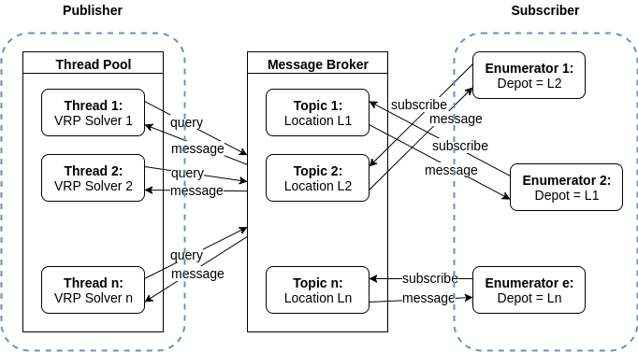
Perancangan
Garis Besar Sistem
Dirancang berdasarkan arsitektur Publish/Subscribe
Request dari Subscriber dilakukan dengan menggunakan topik
Topik yang digunakan adalah ‘Konteks dari Pencacah’
Lokasi Terkini Pencacah

Slide 12
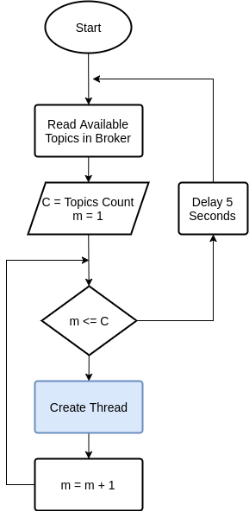
Perancangan
Publisher Rekomendasi
TOPIC WATCHER
Melakukan pengecekan request/topik yang di-subscribe melalui message broker secara berkala.
Setiap request/topik yang diterima akan disiapkan sebuah thread yang dilengkapi dengan VRP Solver.
Seluruh thread akan ditampung pada threadpool.
Ketika seluruh lokasi telah dialokasikan, jumlah elemen pada threadpool akan sama dengan jumlah seluruh lokasi pencacahan.

Slide 13
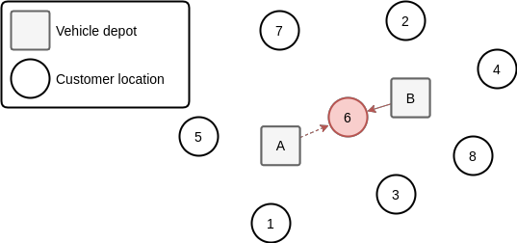
Perancangan
Publisher Rekomendasi
PUBLISHER
Setiap thread yang terdapat pada threadpool dieksekusi secara berurutan menurut kedatangan
Mencegah sebuah lokasi direkomendasikan kepada lebih dari satu pencacah
Setiap sesi hanya terdapat satu thread yang dieksekusi

Slide 14
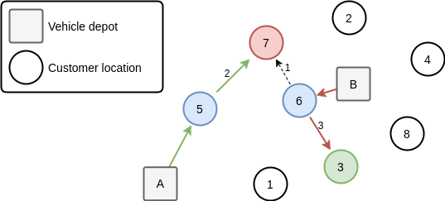
Perancangan
Publisher Rekomendasi
PUBLISHER
Setiap eksekusi dari thread akan melibatkan seluruh pencacah dan seluruh lokasi yang belum dialokasikan.
Memastikan solusi terbaik yang diperoleh adalah solusi terbaik secara global

Slide 15
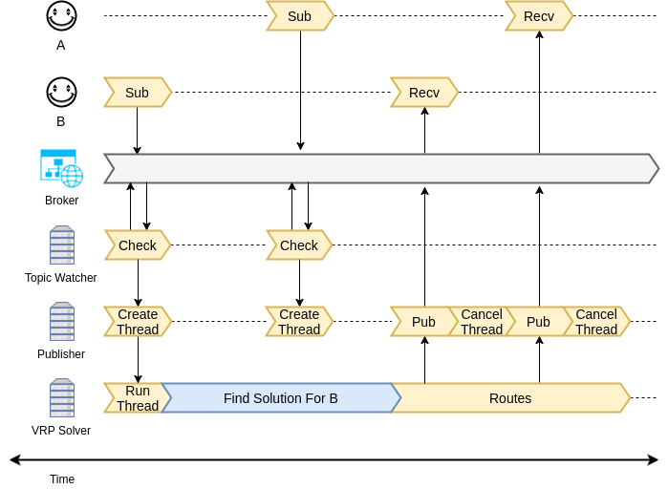
Perancangan
Publisher Rekomendasi
PUBLISHER
Menghasilkan rute sejumlah antara 1 s.d M (jumlah pencacah yang diikutsertakan dalam pencarian).

Slide 16
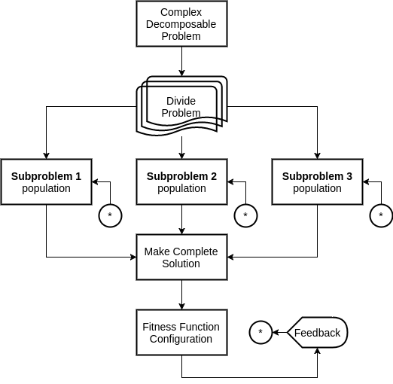
Perancangan
Publisher Rekomendasi
VRP SOLVER
Menggunakan algoritma Cooperative Coevolution Algorithms (CoEAs)
Total biaya minimum
Waktu pemrosesan relatif singkat dibanding algoritma lain
Dijalankan sampai menghasilkan
rute yang konvergen

Slide 17
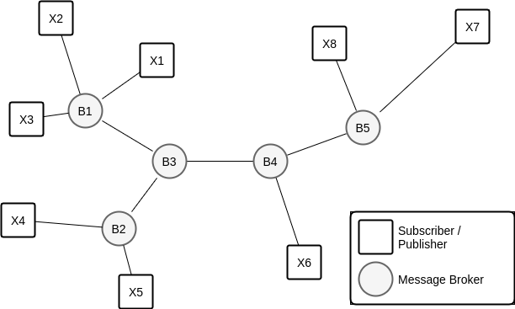
Perancangan
Message Broker
Bertanggungjawab dalam meneruskan pesan dari publisher ke subscriber dan sebaliknya.
Menggunakan lebih dari satu broker yang membentuk sebuah cluster.
Untuk mengakomodir wilayah pencacahan yang terdistribusi secara geografis

Slide 18
Implementasi
Implementasi
VRP SOLVER
Diimplementasikan dalam bahasa pemrograman C++ pada lingkungan:
Elementary OS Loki (Berbasis Ubuntu 16.04)
c++ (Ubuntu 5.4.0-6ubuntu1~16.04.4) 5.4.0 20160609
Asus TP300L, Quad-Core Intel® Core™ i3-4030U CPU @ 1.90GHz, 3,7 GiB DDRIII, 256GB SSD
Lebih efisien dalam penggunaan CPU dan memory
PUBLISHER
Diimplementasikan dalam bahasa pemrograman Python pada lingkungan:
Elementary OS Loki (Berbasis Ubuntu 16.04)
Python 2.7.12
Asus TP300L, Quad-Core Intel® Core™ i3-4030U CPU @ 1.90GHz, 3,7 GiB DDRIII, 256GB SSD
Code simpel
Mudah digunakan untuk membuat prototipe

Slide 19
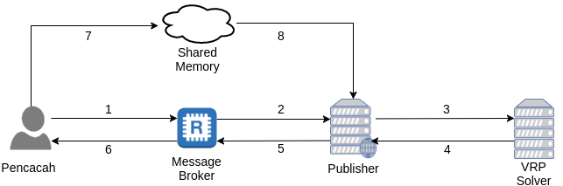
Pengujian
Interaksi Antar Komponen
Pencacah mengirimkan permintaan lokasi yang akan dicacah melalui message broker
TopikWatcher pada publisher akan memantau request yang diterima secara periodik dan menyiapkan thread untuk setiap request
VRP Solver akan mengeksekusi setiap thread secara berurutan
Solusi yang diperoleh merupakan sejumlah rute
Publisher memilah rute dan mengirimkannya kepada tiap-tiap petugas yang bersesuaian melalui message broker
Message broker meneruskan pesan kepada tiap-tiap petugas dengan topik yang sesuai
Ketika pencacah sampai lokasi, lokasi terkini dari pencacah disimpan pada shared memory
Lokasi tersebut akan digunakan sebagai depot pada kalkulasi berikutnya

Slide 20
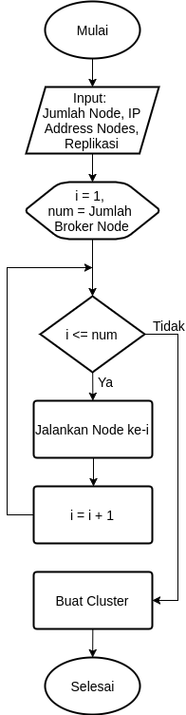
Pengujian
Message Broker Setup
Menggunakan software Redis
Konfigurasi:
Menggunakan fitur Redis Cluster
Menggunakan 6 Redis Nodes
3 Nodes sebagai Master
3 Nodes sebagai Slave

Slide 21
Pengujian
Data dan Skenario
Data
Data Cordeau
Data Lapangan
Skenario
Pengujian Kondisi Normal dengan Data Cordeau
Pengujian Kondisi Normal dengan Data Lapangan
Pengujian Kondisi Delay dengan Data Lapangan

Slide 22
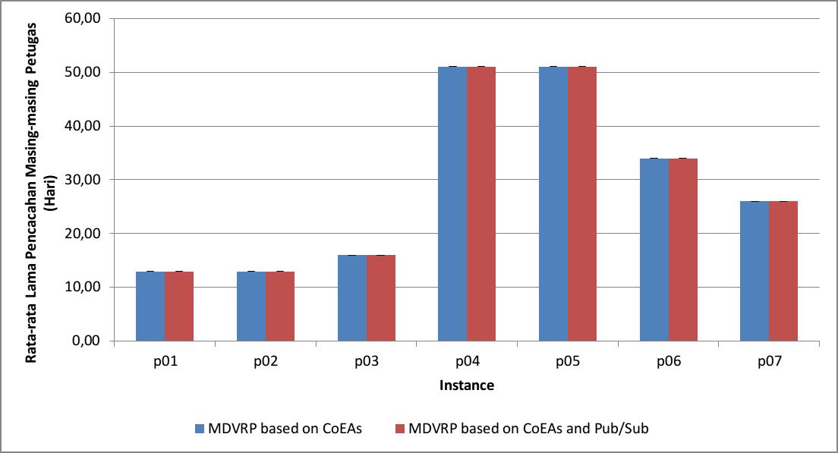
Pengujian
Hasil Pengujian Kondisi Normal (Cordeau)
Rata-rata Lama Pencacahan Tiap-tiap Petugas

Slide 23
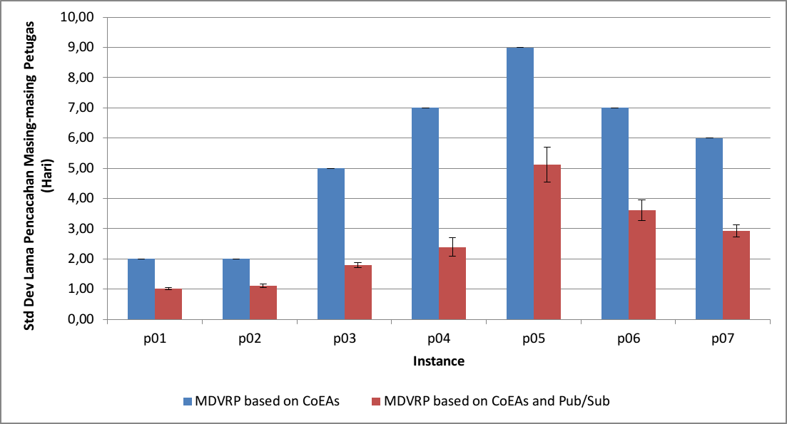
Pengujian
Hasil Pengujian Kondisi Normal (Cordeau)
Variasi Lama Pencacahan Tiap-tiap Petugas

Slide 24
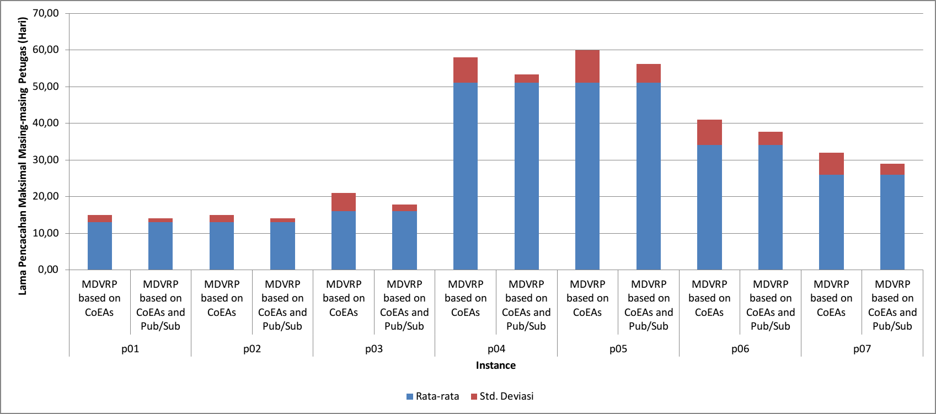
Pengujian
Hasil Pengujian Kondisi Normal (Cordeau)
Waktu Tunggu Seluruh Pencacah Selesai

Slide 25
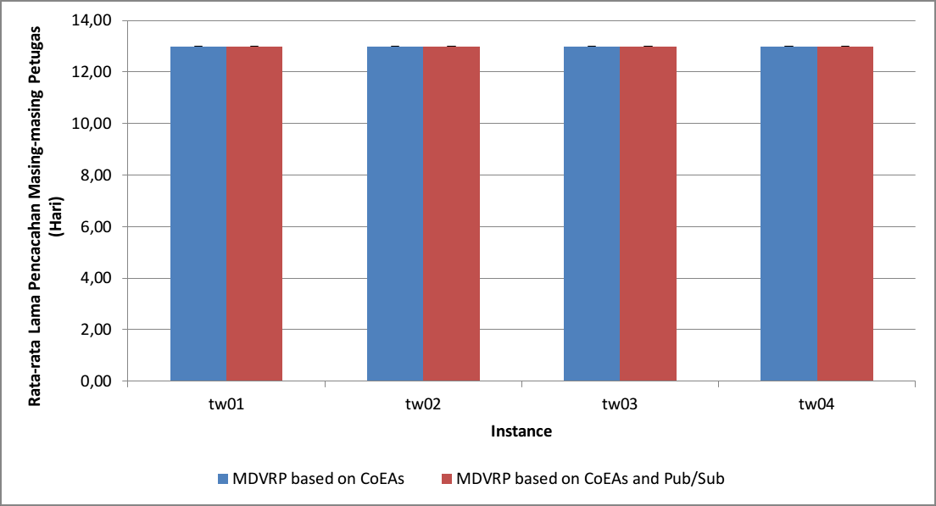
Pengujian
Hasil Pengujian Kondisi Normal (Lapangan)
Rata-rata Lama Pencacahan Tiap-tiap Petugas

Slide 26
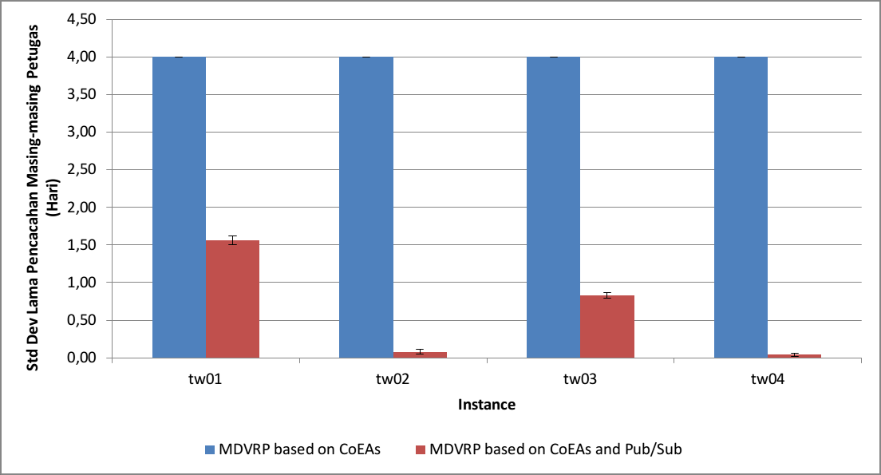
Pengujian
Hasil Pengujian Kondisi Normal (Lapangan)
Variasi Lama Pencacahan Tiap-tiap Petugas

Slide 27
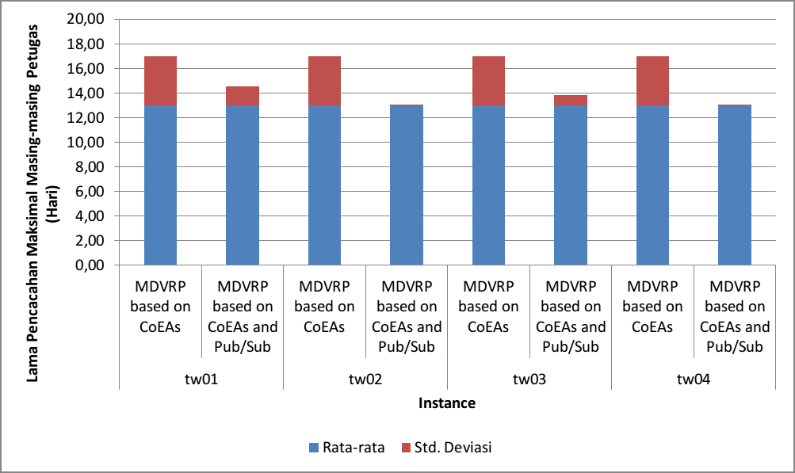
Pengujian
Hasil Pengujian Kondisi Normal (Lapangan)
Waktu Tunggu Seluruh Pencacah Selesai

Slide 28
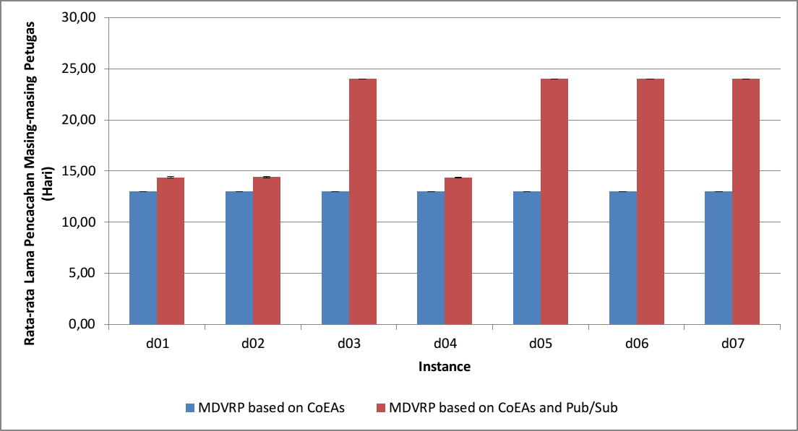
Pengujian
Hasil Pengujian Kondisi Delay
Rata-rata Lama Pencacahan Tiap-tiap Petugas

Slide 29
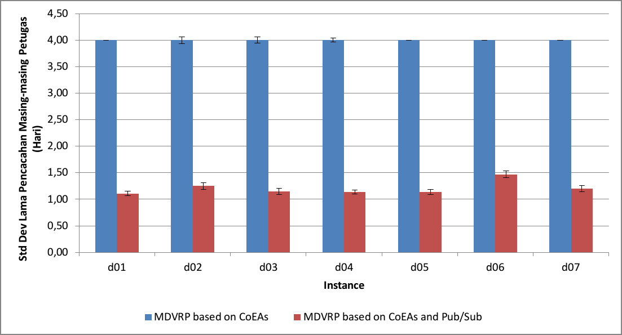
Pengujian
Hasil Pengujian Kondisi Delay
Variasi Lama Pencacahan Tiap-tiap Petugas

Slide 30
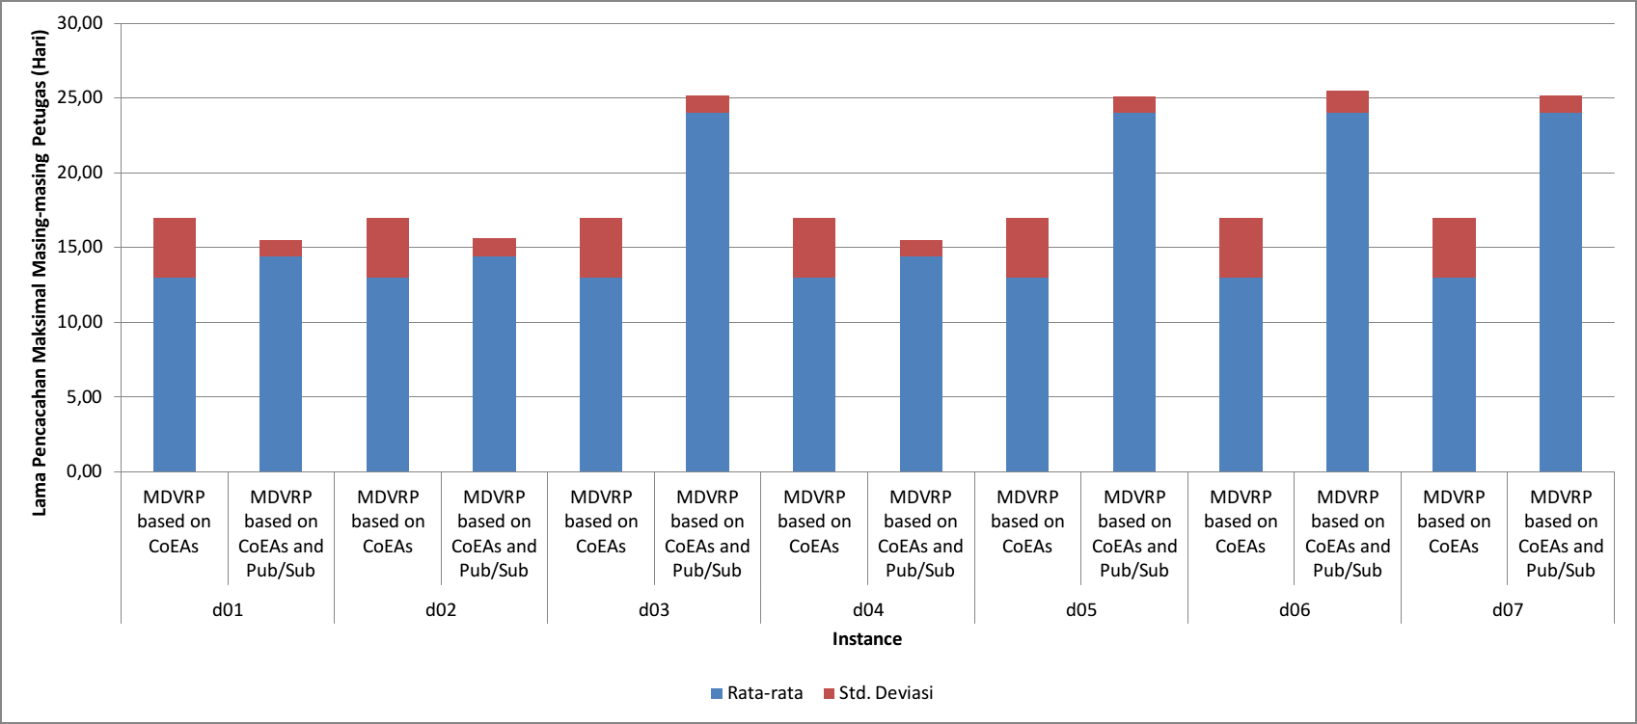
Pengujian
Hasil Pengujian Kondisi Delay
Waktu Tunggu Seluruh Pencacah Selesai

Slide 31
Kesimpulan dan Saran
Kesimpulan
Penelitian ini telah menghasilkan sebuah rancangan sistem yang dapat digunakan untuk membuat rekomendasi lokasi pencacahan sesuai dengan konteks dari tiap-tiap petugas pencacahan.
Konteks yang paling sesuai digunakan pada sistem yang telah dirancang adalah lokasi terkini dari tiap-tiap pencacah.
Berdasarkan hasil pengujian, sistem usulan menghasilkan rekomendasi lokasi yang lebih efisien dibandingkan dengan sistem pembanding, baik dari segi rata-rata hari pencacahan, variasi lama hari pencacahan, maupun waktu tunggu sampai seluruh pencacahan menyelesaikan pencacahannya pada sebagian besar skenario.
Berdasarkan hasil pengujian, sistem usulan dapat memberikan rekomendasi lokasi yang lebih baik pada kondisi tidak ada delay maupun delay yang rendah. Akan tetapi, sistem usulan memberikan hasil yang lebih buruk pada kondisi terdapat delay yang lama.

Slide 32
Kesimpulan dan Saran
Saran
Mengkaji penggunaan mekanisme komunikasi yang lain, seperti mekanisme Push/Pull dan Request/Reply, untuk mendapatkan mekanisme komunikasi yang paling sesuai digunakan pada berbagai kondisi jaringan komunikasi
Mengkaji penggunaan algoritma penyelesaian MDVRP yang lain, seperti Tabu Search, Artificial Bee Colony, dan Particle Swarm Optimization, sehingga diperoleh algoritma yang menghasilkan rekomendasi paling akurat

